Slide 1

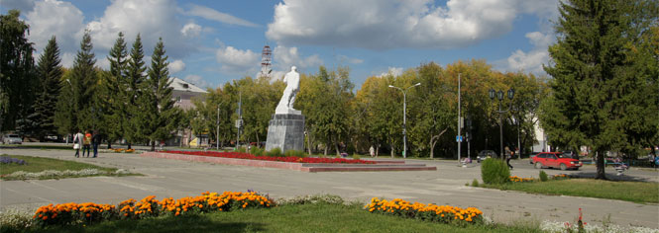
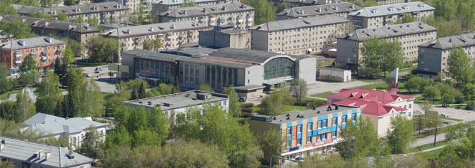
Бюджет для граждан
об исполнении бюджета
городского округа Сухой Лог за 2021 год

Slide 2
ОСНОВНЫЕ ПОНЯТИЯ
Бюджет – форма образования и расходования денежных средств, предназначенных для финансового обеспечения задач и функций государства и местного самоуправления
Доходы бюджета – поступающие в бюджет денежные средства за исключением источников финансирования дефицита бюджета
Расходы бюджета – выплачиваемые из бюджета денежные средства, за исключением источников финансирования дефицита бюджета
Дефицит бюджета – превышение расходов бюджета над его доходами
Профицит бюджета – превышение доходов бюджета над его расходами

Slide 3
Уважаемые жители городского округа!
Представляем вам в краткой и доступной форме основные параметры исполнения местного бюджета за 2021 год.
Здесь наиболее полно предоставлена информация о расходовании средств местного бюджета в образовании, жилищно–коммунальном хозяйстве и в сфере социальной поддержки граждан. Представлена информация о расходах местного бюджета на детские сады, школы, физическую культуру и спорт, дорожное хозяйство.
Представленная информация предназначена для широкого круга пользователей и будет интересна и полезна как студентам, педагогам, молодым семьям, так и муниципальным служащим, пенсионерам и другим категориям населения, так как бюджет городского округа затрагивает интересы каждого жителя Сухого Лога.
Мы постарались в доступной и понятной форме для граждан показать
основные показатели бюджета городского округа...

Slide 4
Показатели социально-экономического развития городского округа Сухой Лог за 2021 год
Наименование показателя | 2020 год (факт) | 2021 год
 |  | План | Факт
Численность населения (среднегодовая), (человек) | 47 648 | 47 138 | 47 265
Индекс потребительских цен, (%) | 104,2 | 104,8 | 108,1
Уровень безработицы, (%) | 2,51 | 1,2 | 0,7
Среднемесячная заработная плата, (руб.) | 40 720,5 | 43 856,0 | 44 293,3
Прожиточный минимум, (руб.) | 10 817,0 | 11 206,0 | 11 206,0
Прогноз объемов жилищного строительства, (кв.м) | 15 041,0 | 18 115,0 | 17 635,0

Slide 5
Основные характеристики бюджета городского округа Сухой Лог за 2021 год
Наименование | План тыс.руб. | Факт тыс.руб. | % исполнения | Удельный вес, %
Доходы – всего, в том числе: | 1 951 454,3 | 1 958 051,3 | 100,3 | 100,0
- налоговые доходы | 549 149,0 | 555 466,1 | 101,2 | 28,4
- неналоговые доходы | 81 009,3 | 85 636,6 | 105,7 | 4,3
- безвозмездные поступления (с учетом возвратов) | 1 321 296,1 | 1 316 948,6 | 99,7 | 67,3
Расходы - всего | 1 977 326,7 | 1 949 013,5 | 98,9 | х
Дефицит ( - ), профицит ( + ) | - 25 872,4 | + 9 037,8 | х | х
Источники финансирования дефицита бюджета – всего |  |  | х | х
- кредиты всего, в том числе: | - | - | х | х
- получение | - | - | х | х
- погашение | - | - | х | х
- изменение остатков средств бюджета | 25 872,4 | - | х | х
- иные источники |  |  | х | х
Отношение дефицита бюджета к доходам, % (без учета безвозмездных поступлений и поступлений налоговых доходов по дополнительным нормативам отчислений) | 6,9 | - | х | х

Slide 6
Основные параметры исполнения бюджета городского округа Сухой Лог за 2021 год
Налоговые доходы
555 466,1 тыс. руб.
Безвозмездные поступления (с учетом возвратов)
1 316 948,6 тыс. руб.
Неналоговые доходы
85 636,6 тыс. руб.
Доходы бюджета 1 958 051,3 тыс. руб.
БЮДЖЕТ
Доходы в расчете
на 1 человека
41 427,1 руб.
Расходы в расчете
на 1 человека
41 235,9 руб.
Расходы бюджета 1 949 013,5 тыс. руб.
Образование
1 213 376,0 тыс. руб.
Социальная политика
155 225,2 тыс. руб.
ЖКХ
132 896,6 тыс. руб.
Культура и кинематография
133 165,5 тыс. руб.
Общегосудар-
ственные вопросы
103 827,9 тыс. руб.
Национальная экономика
68 495,6 тыс. руб.
Физическая культура и спорт
124 526,7 тыс. руб.
Прочие расходы
17 500,0 тыс. руб.

Slide 7


Структура доходов бюджета за 2021 год

Slide 8
Мы все - налогоплательщики
Ставка налога исходя из кадастровой стоимости объектов
Общая ставка налога 13%
Ставка налога 0,2 %
В отношении комнат, квартир
Налог на имущество
физических лиц
12 115,0 тыс. руб.
Ставка налога 0,3%
В отношении жилых домов, гаражей, прочих объектов
Налог на доходы физических
лиц
391 750,7
тыс. руб.
В отдельных случаях ставка 9%, 15%, 30%, 35%
Земельные участки для ведения индивидуального и коллектив-ного садоводства, для ведения огородничества, личного под-собного хозяйства, сенокоше-ния, животноводства.
Земельный налог 29 636,2 тыс. руб.
Ставка налога
0,1 %
Ставка налога 0,3 %
Земельные участки под жилыми дома-ми индивидуальной застройки, под ин-дивидуальными гаражами

Slide 9
Структура налоговых доходов бюджета в 2021 году

Slide 10
Поступление налоговых платежей в бюджет за 2021 год

Slide 11
Динамика поступлений налога на доходы физических лиц в бюджет за 2019 - 2021 годы

Slide 12
Динамика поступлений налоговых платежей в бюджет за 2019-2021 годы
тыс. руб.

Slide 13
Поступление неналоговых платежей в бюджет за 2021год

Slide 14
Структура неналоговых доходов бюджета в 2021 году

Slide 15
Динамика поступлений неналоговых платежей в бюджет 2020 – 2021 годы

Slide 16
Структура безвозмездных поступлений в 2021 году

Slide 17
Безвозмездные поступления в бюджет за 2021 год

Slide 18
Динамика безвозмездных поступлений в бюджет за 2020-2021 годы

Slide 19
Недоимка по налоговым и неналоговым доходам
тыс. руб.
Наименование видов доходов | Недоимка на 01.01.2021 года | Удельный вес, % | Недоимка на 01.01.2022 года | Удельный вес, % | Отклонение +/- (гр.4-гр.2)
1 | 2 | 3 | 4 | 5 | 6
Налоговые доходы В том числе : | 10 747 | 32,7 | 9 296,0 | 25,2 | -1 451,0
Налог на доходы физических лиц | 1 338 |  | 565,0 |  | 773,0
Земельный налог | 2 108 |  | 2 838,0 |  | 730,0
Налог на имущество физических лиц | 5 071 |  | 4 556,0 |  | - 515,0
Единый налог на вмененный доход для отдельных видов деятельности | 1 445 |  | 684,0 |  | 761,0
Прочие налоговые платежи | 785 |  | 653,0 |  | - 132,0
Неналоговые доходы | 22 108 | 67,3 | 27 538,0 | 74,8 | 5 430,0
ИТОГО: | 32 855 | 100 | 36 834,0 | 100 | 3 979,0

Slide 20
Сведения об исполнении бюджета городского округа Сухой Лог за 2019 - 2021 годы в сравнении с бюджетами других городских округов
РАСХОДЫ
бюджетов сопоставимых
городских округов,
в млн. руб.
ДОХОДЫ
бюджетов сопоставимых
городских округов,
в млн. руб.
2019 год 2020 год 2021год

Slide 21
Функциональная структура расходов за 2021 год

Slide 22
Исполнение расходов бюджета городского округа Сухой Лог за 2021 год

Slide 23
Динамика расходов бюджета городского округа Сухой Лог за 2020 – 2021 годы

Slide 24
Социально - значимые расходы в 2021 году
 | 2021 год - план | 2021 год - факт
Всего расходов | 1 977 326,6 | 1 949 013,6
Образование | 1 226 843,8 | 1 213 376,0
Культура | 133 165,5 | 133 165,5
Социальная политика | 157 008,5 | 155 225,2
Физическая культура и спорт | 125 426,7 | 124 526,7
Итого социально -значимые расходы | 1 642 444,5 | 1 626 293,4
% социально-значимых расходов в общей сумме расходов | 83,1% | 83,4%
Прочие расходы | 334 882,1 | 322 720,2
% прочих расходов | 16,9% | 16,6%
Количество работников занятых в бюджетной сфере – 2 287 человека.
Количество муниципальных учреждений всего – 55, в том числе:
учреждений, оказывающих муниципальные услуги – 45
- бюджетные 23
- автономные 22

Slide 25
Исполнение бюджета го Сухой Лог по расходам за 2021 год в разрезе главных распорядителей бюджетных средств (ГРБС)
Наименование главного распорядителя бюджетных средств | ПЛАН | ФАКТ | % исполнения
Администрация городского округа Сухой Лог | 473 054,0 | 460 302,0 | 97,3%
Управление образования Администрации городского округа | 1 166 871,2 | 1 152 718,1 | 98,8%
Управление по культуре, молодежной политике и спорту городского округа Сухой Лог | 313 214,7 | 312 314,7 | 99,7%
Дума городского округа | 4 643,5 | 4 641,7 | 99,9%
Cчетная палата городского округа Сухой Лог | 3 408,8 | 3 047,6 | 89,4%
Сухоложская городская территориальная избирательная комиссия | 2 250,0 | 2 246,9 | 99,9
Финансовое управление Администрации городского округа | 13 884,5 | 13 742,5 | 98,9%
ИТОГО: | 1 977 326,7 | 1 949 013,5 | 98,6%

Slide 26
Муниципальная программа – это документ, определяющий цели и задачи муниципальной политики в определенной сфере, способы их достижения, примерные объемы используемых финансовых ресурсов
Областной бюджет
823 324,0 тыс. руб.
Федеральный бюджет
84 809,4 тыс. руб.
Местный бюджет
983 220,1 тыс. руб.
МУНИЦИПАЛЬНЫЕ
ПРОГРАММЫ ВСЕГО:
1 891 353,5 тыс. руб.
или 97,0 %
57 660,0 тыс. руб. или 3% - непрограммные расходы

Slide 27
Информация по исполнению муниципальных программ за 2021 год
№ | Наименование программы | ПЛАН | ФАКТ | Процент исп.
1 | Муниципальная программа "Развитие системы образования в городском округе Сухой Лог» | 1 166 252,9 | 1 152 099,8 | 98,79%
2 | Муниципальная программа"Развитие физической культуры и спорта в городском округе Сухой Лог» | 121 853,4 | 120 953,4 | 99,26%
3 | Муниципальная программа "Развитие культуры и искусства в городском округе Сухой Лог» | 184 221,4 | 184 221,4 | 100,0%
4 | Муниципальная программа «Развитие жилищно-коммунального и дорожного хозяйства, организации благоустройства территории и повышения энергетической эффективности в городском округе Сухой Лог» | 153 760,8 | 151 684,5 | 98,65%
5 | Муниципальная программа "Молодежь Свердловской области на территории городского округа Сухой Лог» | 5 905,4 | 5 905,4 | 100,0%
6 | Муниципальная программа «Управление муниципальными финансами городского округа Сухой Лог» | 13 856,2 | 13 714,2 | 98,98%
7 | Муниципальная программа "Развитие субъектов малого и среднего предпринимательства в городском округе Сухой Лог" | 578,5 | 578,5 | 100,00%
8 | Муниципальная программа "Поддержка социально ориентированных некоммерческих организаций в городском округе Сухой Лог" | 1 101,3 | 1 000,0 | 90,80%
9 | Муниципальная программа "Выполнение муниципальных функций, переданных государственных полномочий и обеспечение деятельности Администрации городского округа Сухой Лог" | 225 354,2 | 223 169,8 | 99,03%
10 | Муниципальная программа «Управление и распоряжение муниципальной собственностью городского округа Сухой Лог" | 6 081,1 | 5 689,3 | 93,56%
11 | Муниципальная программа «Обеспечение безопасности жизнедеятельности населения городского округа Сухой Лог» | 12 249,4 | 11 910,7 | 97,23%
12 | Муниципальная программа «Реализация основных направлений государственной политики в строительном комплексе городского округа Сухой Лог» | 988,0 | 758,0 | 76,72%
13 | Муниципальная программа «Экология и природопользование на территории городского округа Сухой Лог» | 1 295,0 | 1 167,1 | 90,1%
14 | Муниципальная программа «Обеспечение доступным жильем малоимущих граждан, молодых семей, а также граждан, проживающих на сельских территориях, на территории городского округа Сухой Лог» | 6 650,5 | 6 650,5 | 100,00%
15 | Муниципальная программа "Формирование современной городской среды в городском округе Сухой Лог до 2024 года" | 11 870,7 | 11 850,9 | 99,83%
 | ИТОГО: | 1 912 018,7 | 1 891 353,5 | 98,92%

Slide 28
Одними из наиболее финансовоёмких муниципальных программ являются следующие:
Муниципальная программа «Развитие системы образования в городском округе Сухой Лог»
1 152 099,8
тыс. руб.
Муниципальная программа «Выполнение муниципальных функций, переданных государственных полномочий и обеспечение деятельности Администрации городского округа Сухой Лог»
223 169,8
тыс. руб.
Информация по исполнению данных муниципальных программ в разрезе основных направлений за 2021 год представлена далее
Муниципальная программа «Развитие культуры и искусства в городском округе Сухой Лог»
184 221,4
тыс. руб.
Муниципальная программа «Развитие жилищно-коммунального и дорожного хозяйства, организации благоустройства и повышения энергетической эффективности в городском округе Сухой Лог»
151 684,5
тыс. руб.
Муниципальная программа «Развитие физической культуры и спорта в городском округе Сухой Лог»
120 953,4
тыс. руб.
Муниципальная программа «Управление муниципальными финансами городского округа Сухой Лог»
13 714,2
тыс. руб.

Slide 29
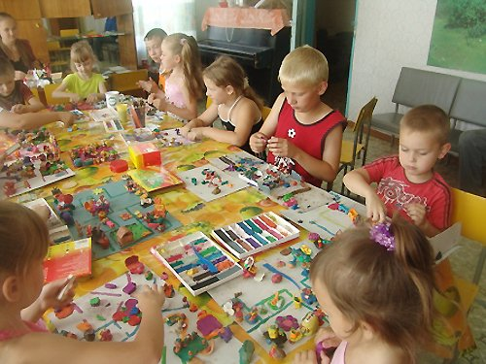
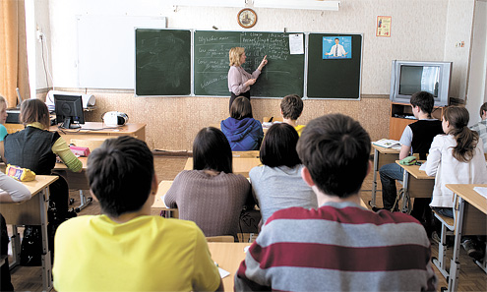


Структура системы образования городского округа Сухой Лог состоит
из 32 муниципальных учреждений образования:
дошкольное образование
14 учреждений
общее образование
13 учреждений
прочие учреждения образования
1 учреждение
дополнительное образование
4 учреждения
- МАУ ДО «Центр дополнительного образования» ;
- МБУ ДО «Сухоложская детская музыкальная школа»;
- МБУ ДО «Сухоложская детская школа искусств №1»;
- МБУ «городской молодежный центр»
Дошкольное образование
41%
(497 388,8
тыс. руб.)
Общее образование
49%
(593 578,0
тыс. руб.)
Дополни
тельное образование
5,7%
(69 467,4
тыс. руб.)
Молодежная политика и оздоровление детей 2%
(24 901,5
тыс. руб.)
Другие вопросы в области образования,
2,3%
(28 040,3
тыс. руб.)

Slide 30
МП «Развитие системы образования в городском округе Сухой Лог»
Подпрограмма | Сумма, тыс. руб.
Дошкольное образование в городском округе Сухой Лог | 497 388,8
Развитие общего образования в городском округе Сухой Лог | 590 622,7
Развитие дополнительного образования в городском округе Сухой Лог | 17 577,3
Развитие деятельности в сфере организации и обеспечения отдыха и оздоровления детей в городском округе Сухой Лог | 18 996,1
Обеспечение реализации муниципальной программы "Развитие системы образования в городском округе Сухой Лог» | 26 115,9
Педагогические кадры 21 века | 1 399,0
Расходы по программе за 2019-2021 гг. (тыс. руб.)

Slide 31
Достигнутые значения целевых показателей реализации
МП «Развитие системы образования в городском округе Сухой Лог»
Наименование показателя | 2021 год |  | 2022 год
 | План | Факт | План
Отношение численности детей в возрасте от 3 до 7 лет, которым предоставлена возможность получать услуги дошкольного образования в общей численности детей в возрасте 3-7 лет, скорректированной на численность детей в возрасте 5-7 лет, обучающихся в школе, % | 100 | 100 | 100
Охват детей школьного возраста в муниципальных общеобразовательных организациях городского округа Сухой Лог образовательными услугами в рамках государственного образовательного стандарта и федерального образовательного стандарта, % | 100 | 100 | 100
Охват детей школьного возраста с ограниченными возможностями здоровья образовательными услугами коррекционного образования, % | 100 | 100 | 100
Доля детей-сирот и детей, оставшихся без попечения родителей, обучающихся в муниципальных образовательных организациях, которым обеспечен бесплатный проезд на городском, пригородном, в сельской местности на внутрирайонном транспорте, а также бесплатный проезд один раз в год к месту жительства и обратно к месту учебы, % | 100 | 100 | 100
Доля детей, охваченных образовательными программами дополнительного образования детей, в общей численности детей и молодежи в возрасте от 5-18 лет, % | 75 | 82 | 82
Доля муниципальных образовательных учреждений, реализующих инновационные программы патриотической направленности и участвующих в конкурсах на получение грантов, % | 21 | 21 | 21
Доля детей и подростков, получивших услуги по организации отдыха и оздоровления в санаторно-курортных учреждениях, загородных детских оздоровительных лагерях от общей численности детей школьного возраста, % | 16 | 14 | 16
Охват детей оздоровительными мероприятиями при проведении оздоровительной компании в городском округе Сухой Лог, % | 80 | 77,15 | 80
Увеличение охвата отдыхом и оздоровлением детей, чел. | 3 218 | 3 218 | 3 188
Число обучающихся, педагогических работников, получившие именные премии Главы городского округа Сухой Лог для талантливой молодежи, чел. | 50 | 84 | 50

Slide 32
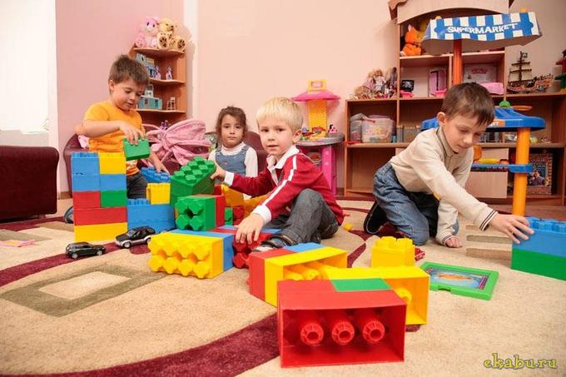
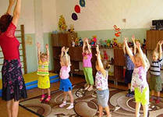
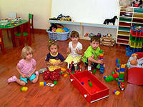
Дошкольное образование
На территории городского округа в 2021 году осуществляли деятельность 14 муниципальных детских дошкольных образовательных учреждений, в том числе:
9 автономных и 5 бюджетных.
 | Ед. изм. | 2020 год факт | 2021 год план | 2021 год факт
Численность воспитанников ДОУ от 1,5 до 7 лет | человек | 2 966 | 2 856 | 2 788
Расходы бюджета в расчете на 1 воспитанника муниципальных ДОУ | тыс. руб. | 157,7 | 173,3 | 174,2
Среднемесячная заработная плата педагогических работников дошкольных образовательных учреждений | руб. | 35 038,1 | 38 774,0 | 38 880,0

Slide 33
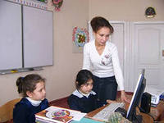
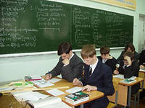

Общее образование
На территории городского округа Сухой Лог в 2021 году осуществляли деятельность 13 образовательных учреждений, из них 6 расположены в городе, 7 – в сельских населенных пунктах, в том числе: 6 бюджетных и 7 автономных учреждений.
560 878,2
 | Ед. изм. | 2020 год факт | 2021 год план | 2021 год факт
Численность обучающихся в муниципальных общеобразовательных учреждениях | человек | 5 865 | 5 904 | 5 905
Расходы бюджета на общее образование в расчете на 1 обучающегося в муниципальных общеобразовательных учреждениях | тыс.руб. | 96,1 | 100,6 | 99,9
Среднемесячная заработная плата педагогических работников муниципальных общеобразовательных учреждений | рублей | 40 804,3 | 44 562,0 | 44 738,3

Slide 34
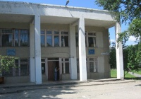
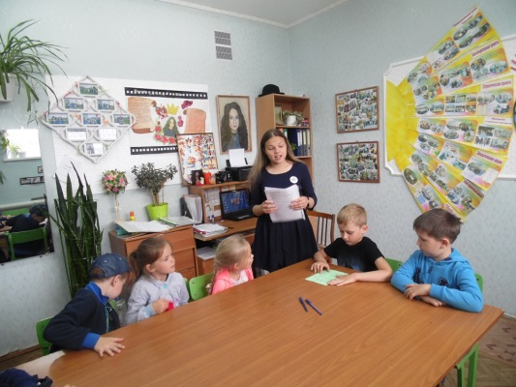
Дополнительное образование
В рамках подпрограммы «Развитие дополнительного образования в городском округе Сухой Лог» муниципальной программы «Развитие системы образования в городском округе Сухой Лог» свою деятельность осуществляет организация дополнительного образования детей
МАУ ДО «Центр дополнительного образования»
Средства данной подпрограммы были направлены:

Slide 35

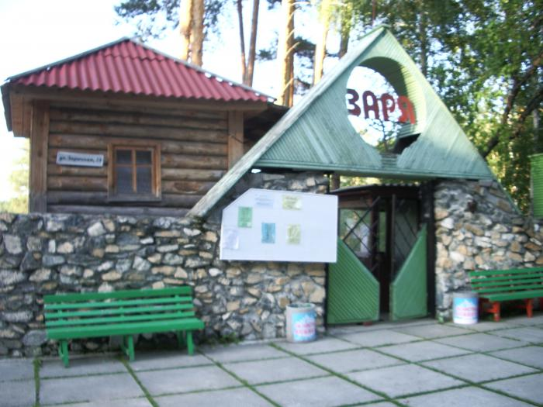
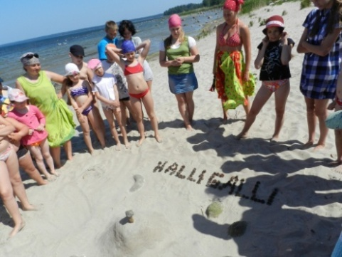
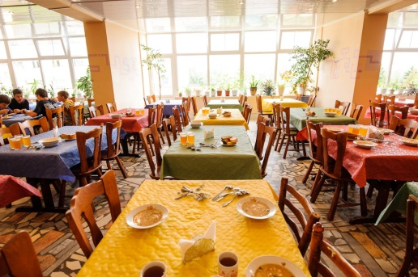
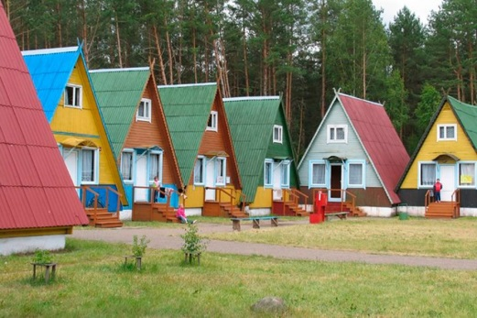
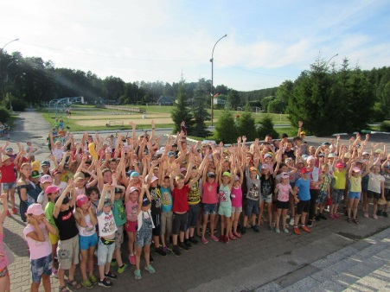
Обеспечение отдыха и оздоровления детей
 | 2020 год факт | 2021 год
 |  | план | факт
Всего расходы на летнюю оздоровительную компанию, в том числе: | 4 705,3 | 19 343,2 | 18 996,1
за счет средств областного бюджета, тыс. руб. | 2 010,6 | 12 511,6 | 12 288,7
за счет средств местного бюджета, тыс. руб. | 801,2 | 4 680,0 | 4 677,6
Субвенции местным бюджетам на осуществление государственных полномочий Свердловской области по организации и обеспечению отдыха и оздоровления детей (за исключением детей-сирот и детей, оставшихся без попечения родителей, детей, находящихся в трудной жизненной ситуации) в учебное время, включая мероприятия по обеспечению безопасности их жизни и здоровья | 1 893,5 | 2 151,6 | 2 029,8
Общее количество детей, оздоровленных за летний период - 5 131 человек:
в лагерях дневного пребывания – 2 300 человек;
в загородных лагерях – 688 человек;
в детских санаториях – 230 человек;
Иные формы (Управление по культуре) – 1 913 человек.
Число несовершеннолетних граждан в возрасте от 14 до 18 лет, трудоустроенных в летний период –143 человека,
планируемое количество – 189 человек.

Slide 36
МП «Развитие жилищно-коммунального и дорожного хозяйства, организации благоустройства и повышения энергетической эффективности в городском округе Сухой Лог»
Подпрограмма | Сумма, тыс. руб.
Подпрограмма "Развитие и модернизация жилищно-коммунальной инфраструктуры" | 4 650,9
Энергосбережение на территории городского округа Сухой Лог | 18 665,1
Ликвидация ветхого и аварийного жилищного фонда городского округа | 1 328,0
Развитие дорожного хозяйства городского округа Сухой Лог | 60 930,5
Организация благоустройства территории городского округа Сухой Лог | 56 812,4
Обеспечение реализации программы «Развитие жилищно-коммунального и дорожного хозяйства, организации благоустройства и повышения энергетической эффективности в городском округе Сухой Лог» | 9 297,7
Расходы по программе за 2019-2021 гг. (тыс. руб.)

Slide 37
Достигнутые значения целевых показателей реализации МП «Развитие жилищно-коммунального и дорожного хозяйства, организации благоустройства и повышения энергетической эффективности в городском округе Сухой Лог»
Наименование показателя | 2021 год |  | 2022 год
 | План | Факт | План
Доля газифицированной территории по отношению к общей площади городского округа Сухой Лог (%) | 44,9 | 44,9 | -
Ввод дополнительных мощностей газопроводов (км) | 1,5 | 1,5 | -
Удельный расход электрической энергии по уличному освещению городского округа Сухой Лог в расчете на одну светоточку | 0,1 | 0,1 | 0,1
Доля котельных, нуждающихся в проведении ремонта и (или) модернизации в общем количестве котельных городского округа Сухой Лог | 47,8 | 47,8 | 47,8
Доля граждан проживающих в аварийном и ветхом жилищном фонде, по отношению к общей численности населения городского округа (%) | 3,34 | 3,34 | 3,27
Количество аварийных многоквартирных домов, подлежащих переселению (ед,) | 1 | - | 3
Доля протяженности автомобильных дорог общего пользования местного значения соответствующих нормативным требованиям к транспортно-эксплуатационным показателям от общей протяженности автомобильных дорог общего пользования местного значения (%) | 27,4 | 27,4 | 27,4
Доля объектов зеленого фонда (скверы, парки, лесопарковая зона), уровень содержания которых соответствует оценке "удовлетворительно", в год (%) | - | - | 100
Протяженность улично-дорожной сети для обеспечения доступа к земельным участкам, предоставленным под ИЖС (км) | 4,93 | 4,93 | 1,5
Количество контейнерных площадок, оборудованных в соответствии с требованиями законодательства Российской Федерации | 32 | 32 | 3

Slide 38
Основные значимые направления расходов по МП «Развитие жилищно-коммунального и дорожного хозяйства, организации благоустройства и повышения энергетической эффективности в городском округе Сухой Лог»
Выполнение первого этапа работ
по замене газопроводов
и газорегулирующего
оборудования котельных
в целях повышения
энергетической эффективности
- 7 350,50 тыс. руб.
Ликвидация ветхого и аварийного жилищного фонда городского округа
Переселение граждан из аварийного жилфонда
в с. Курьи ул.Свердлова,26
1 298,0 тыс. руб.;
Установка
светильников и
оборудования
уличного освещения
на отдаленных сельских
территориях -
Таушканское,
Мельничная, Маханово,
Казанка, Сергуловка, Светлое, Боровки,
Глядены, Брусяны, Заимка
2019 год- 13 046,4 тыс.руб.,
2020 год – 8 861,3 тыс.руб.,
2021 год – 8 855,0 тыс.руб.
ВСЕГО : 30 762,7 тыс.руб.
.

Slide 39
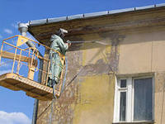
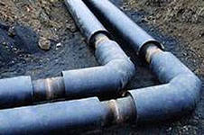
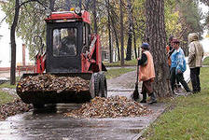
В рамках муниципальной программы «Развитие жилищно-коммунального и дорожного хозяйства, организации благоустройства и повышения энергетической эффективности в городском округе Сухой Лог» расходы распределяются по следующим направлениям:
Наименование показателя | План 2021 г., тыс. руб. | Факт 2021 г., тыс. руб. | % исполнения
Жилищное хозяйство | 2 883,6 | 2 858,4 | 99%
Коммунальное хозяйство | 51 757,8 | 51 266,7 | 99,1%
Благоустройство | 69 297,9 | 68 663,3 | 99,1%
Другие вопросы в области жилищно-коммунального хозяйства | 10 335,9 | 10 108,1 | 99,1%
ИТОГО: | 134 275,2 | 132 896,6 | 97,8%

Slide 40
МП «Развитие культуры и искусства
в городском округе Сухой Лог»
Подпрограмма | Сумма, тыс. руб.
Расходы в рамках муниципальной программы, в том числе: | 184 221,4
- Организация деятельности развития культуры и искусства | 110 237,0
- Развитие дополнительного образования в сфере культуры и искусства | 52 140,4
- Обеспечение реализации программы «Развитие культуры и искусства на территории городского округа Сухой Лог» | 21 844,0
Расходы по программе за 2019-2021 гг. (тыс. руб.)

Slide 41
Достигнутые значения целевых показателей реализации
МП «Развитие культуры и искусства в городском округе Сухой Лог»
Наименование показателя | 2021 год |  | 2022 год
 | План | Факт | План
Посещаемость населением организаций культуры и искусства и увеличение численности участников проводимых культурно-досуговых мероприятий, (посещений/1000 чел.) | 824,3 | 1478,8 | 1449,7
Доля детей, посещающих культурно-досуговые учреждения и творческие кружки на постоянной основе, от общего числа детей в возрасте до 18 лет, % | 30,7 | 37,9 | -
Доля выпускников детских школ искусств, поступивших на обучение в профессиональные образовательные организации (учреждения) в сфере культуры и искусства, от общего числа выпускников предыдущего года, % | 13 | 6,1 | -
Численность детей, которые обеспечиваются мерой социальной поддержки по бесплатному получению художественного образования в муниципальных учреждениях дополнительного образования, в том числе домах детского творчества, школах искусств, всего человек | 164 | 168 | 162
Увеличение численности участников культурно-досуговых мероприятий | 46 | 83,3 | 83,3
Число посещений муниципальной библиотеки, тыс. чел. | 52,9 | 78,1 | 78,1

Slide 42
На территории городского округа осуществляют деятельность 8 муниципальных учреждений культуры:
МБУ «Сухоложская централизованная библиотечная система» – 1 учреждение
(12 филиалов);
МБУ «Сухоложский историко-краеведческий музей» – 1 учреждение;
МБУ «Организационный центр учреждений культуры» – 1 учреждение;
МБУК «Камерный хор» - 1 учреждение;
Дома культуры – 4 учреждения с 7 структурными подразделениями:
(- МАУК «Дворец культуры «Кристалл»;
- МБУ «Культурно-социальное объединение «Гармония»;
- МБУК «Курьинский центр досуга и народного творчества»;
- МБУ «Культурно-досуговое объединение» (в том числе 9 сельских клубов и домов культуры)
Организовано библиотечное обслуживание населения.
Число посещений библиотеки за отчетный период составляет 78,1тыс. человек (план – 57,9 тыс. человек).
МБУ «Сухоложский историко-краеведческий музей» было организовано и проведено 50 выставок, 12 лекций, 46 массовых мероприятий, 233 экскурсии различной тематики. Количество посетителей указанных мероприятий составило 12 300 человек.
В соответствии с планом общегородских мероприятий в 2021 году проведено 99 мероприятие в сфере культуры общегородского значения, в том числе наиболее значимые мероприятия:
- Новогодние и рождественские мероприятия;
- День защитников Отечества;
- Проводы зимы;
- День защиты детей;
- День города;
- День Победы, День памяти и скорби, День села, рыбалка по Рудянски, поздравление лучших женщин Сухоложья, Международный женский день, мартовские посиделки, ночь музеев, библионочь , муниципальные конкурс ы «Папа может», «Мой Сухой Лог», «Легенды и были Сухоложья», районный фестиваль творчества работающей молодежи и студентов «Живая радуга» и т.д.
По состоянию на 1 января 2022 года в учреждениях культуры действует 135 клубных формирования, в которых занимаются 2 624 человека (в том числе детей в возрасте до 18 лет – 1 648 человек), из них 10 коллективов самодеятельного художественного творчества имеют звание «народный (образцовый)».

Slide 43
Расходы по разделу
«Культура и кинематография» в 2021 году составили 133 165,5 тыс. рублей
 | ПЛАН | ФАКТ | %
 | 133 165,5 | 133 165,5 | 100%
Организация деятельности городского музея | 5 862,0 | 5 862,0 | 100%
Организация библиотечного обслуживания | 17 856,0 | 17 856,0 | 100%
Организация деятельности домов культуры | 68 458,0 | 68 458,0 | 100%
Капитальный и текущий ремонт зданий и помещений, обеспечение мероприятий по укреплению и развитию материально-технической базы муниципальных учреждений культуры | 9 765,0 | 9 765,0 | 100%
Проведение общегородских мероприятий в сфере культуры | 3 210,6 | 3 210,6 | 100%
Реализация мер по поэтапному повышению средней заработной платы работников муниципальных учреждений культуры | 4 996,0 | 4 996,0 | 100%
Поддержка народных художественных промыслов в Свердловской области | 89,4 | 89,4 | 100%
Обеспечение деятельности, создание материально-технических условий для обеспечения деятельности муниципальных учреждений культуры | 21 933,7 | 21 933,7 | 100%
Средства резервного фонда Правительства СО на приобретение комплектов одежды сцены, звукового и светового оборудования для МБУ «Культурно-социальное объединение «Гармония» | 994,8 | 994,8 | 100%
Средняя заработная плата работников учреждения культуры, руб. | 2020 год факт | 2021 год план | 2021 год факт
 | 38 604,5 | 41 400,0 | 41 512,1

Slide 44
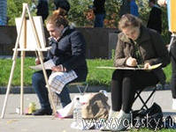
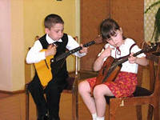
В рамках подпрограммы «Развитие дополнительного образования в сфере культуры и искусства» муниципальной программы «Развитие культуры и искусства в городском округе Сухой Лог» свою деятельность осуществляют две организации дополнительного образования детей: МБУ ДО «Сухоложская детская музыкальная школа» и МБУ ДО «Сухоложская школа искусств», дополнительное образование получают 899 человек.
.
Средства данной подпрограммы были направлены:

Slide 45
МП «Развитие физической культуры и спорта в городском округе Сухой Лог»
Подпрограмма | Сумма, тыс. руб.
Развитие физической культуры и спорта в городском округе Сухой Лог | 113 651,7
Развитие инфраструктуры спортивных учреждений в городском округе Сухой Лог | 7 301,7
Расходы по программе за 2019-2021 гг. (тыс. руб.)

Slide 46
Достигнутые значения целевых показателей реализации МП «Развитие физической культуры и спорта»
Наименование показателя | 2021 год |  | 2022 год
 | План | Факт | План
Доля населения городского округа Сухой Лог, систематически занимающихся физической культурой и спортом, в общей численности населения городского округа Сухой Лог в возрасте 3 до 79 лет, % | 49,4 | 50,4 | 52,2
Доля детей и молодежи в возрасте 3-29 лет, систематически занимающихся физической культурой и спортом, в общей численности детей и молодежи, % | 88,7 | 87,8 | 87,8
Количество спортивно-массовых и физкультурно-оздоровительных мероприятий, ед. | 251 | 258 | 246
Доля лиц с ограниченными возможностями здоровья и инвалидов, систематически занимающихся физической культурой и спортом, в общей численности указанной категории населения, % | 9,3 | 8,8 | 8,8
Доля населения городского округа Сухой Лог, выполнившего нормативы испытаний (тестов) Всероссийского физкультурно – спортивного комплекса «Готов к труду и обороне» (ГТО), в общей численности населения городского округа Сухой Лог, принявшего участие в выполнении нормативов испытаний (тестов) Всероссийского физкультурно – спортивного комплекса «Готов к труду и обороне» (ГТО), % | 22,4 | 48,4 | 48,4
Уровень обеспеченности населения спортивными сооружениями исходя из единовременной пропускной способности объектов спорта, % | 54,5 | 55,1 | 54,5

Slide 47
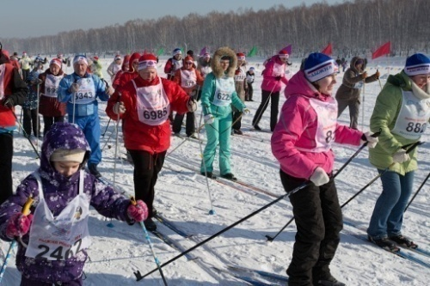
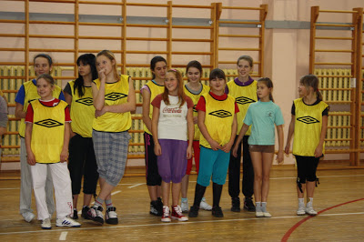
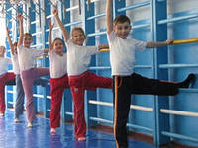
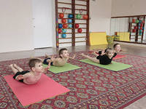
На территории городского округа Сухой Лог в рамках муниципальной программы «Развитие физической культуры и спорта» осуществляют свою деятельность МБУ Спорткомплекс «Здоровье»,
МАУ «Спортивная школа», МБУ «Спортивная школа «Олимпик»,
МАУ «Ледовая арена «Литейщик-Сухой Лог»
Расходы по данной программе включают в себя:
Выполнение муниципального задания МБУ «Спортивный комплекс «Здоровье» и МАУ «Ледовая арена «Литейщик-Сухой Лог» по предоставлению услуг в сфере физической культуры и спорта – 43 466,7 тыс. руб.;
Выполнение муниципального задания, организация предоставления услуг по спортивной подготовке – 67 660,3 тыс. руб. (МБУ «Спортивная школа «Олимпик» - 31 507,6 тыс. рублей и МАУ «Спортивная школа» - 36 152,7 тыс. рублей);
Мероприятия по поэтапному внедрению и реализации Всероссийского физкультурно-спортивного комплекса "Готов к труду и обороне» – 172,7 тыс. руб.; создание спортивной площадки в пос. СМЗ для занятий уличной гимнастикой - 381,9 тыс.руб.
Капитальный ремонт (2 этап) плавательного бассейна МБУ «Спортивный комплекс «Здоровье» - 7 301,7 тыс. руб.;
Проведение физкультурных и спортивных мероприятий городского округа – 1 960,0 тыс. руб. За 2021 год было проведено 258 мероприятий («Лыжня России – 2021», первенство городского округа Сухой Лог по баскетболу, по мини-футболу, хоккею с шайбой, турнир по шахматам, соревнования по пауэрлифтингу, настольному теннису, Кубок городов ЮУО, «День физкультурника», новогодние турниры по шахматам, волейболу, теннису, футболу, областные соревнования по фитнес-аэробике, турнир ветеранов по футболу, «Кросс наций», первенство области «Кожаный мяч» и т.д.).

Slide 48
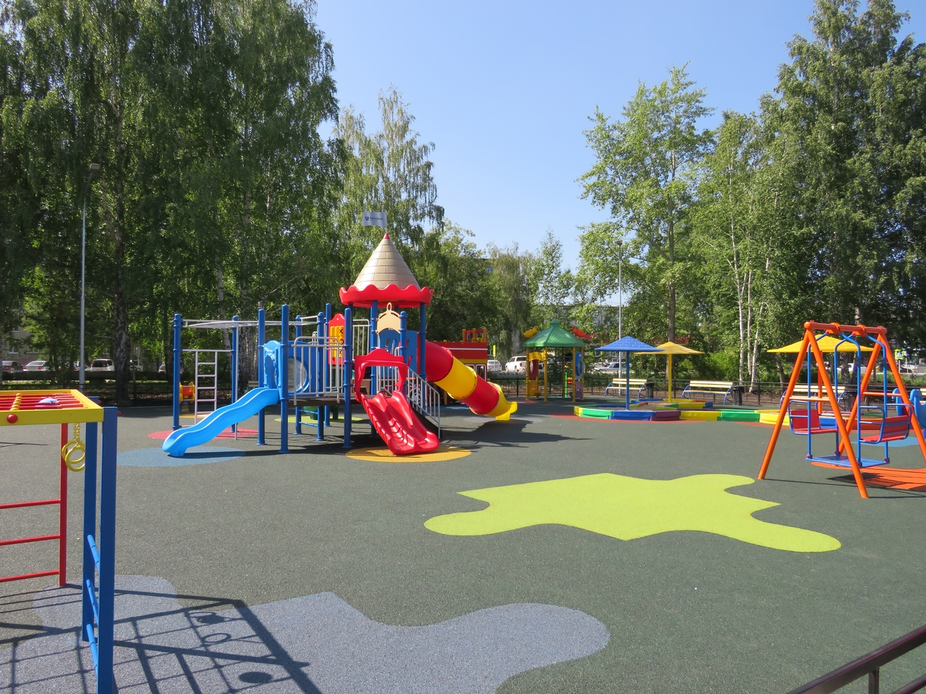
МП «Формирование современной городской среды в городском округе Сухой Лог до 2024 года»
Общий объем средств, направленных на выполнение муниципальной программы «Формирование современной городской среды в городском округе Сухой Лог до 2024 года» в 2021 году составил 11 850,9 тыс. рублей. Средства направлены на завершение строительства многофункционального парка «Семейный»
в том числе:
- средства федерального бюджета – 10 800,9 тыс. руб.,
- средства областного бюджета – 813,0 тыс. руб.,
- средства местного бюджета – 237,0 тыс. руб.

Slide 49
Расходы на социальную политику, произведенные в 2021 году составили 155 225,2 тыс. рублей
Расходы по разделу «Социальная политика» за 2021 год были произведены в рамках 4 муниципальных программ. Расходы по муниципальной программе «Обеспечение доступным жильем малоимущих граждан, молодых семей, а также граждан, проживающих на сельских территориях, на территории городского округа Сухой Лог» составляют 4,3% от общих расходов на социальное обеспечение населения городского округа Сухой Лог.

Slide 50
МП «Обеспечение доступным жильем малоимущих граждан, молодых семей, а также граждан, проживающих на сельских территориях,
на территории городского округа Сухой Лог»
Расходы по программе за 2019-2021 гг. (тыс. руб.)
Направление расходов на улучшение жилищных условий граждан в 2021 году
 | Всего расходов | 6 650,5 | 100 %
1. | Предоставление социальных выплат молодым семьям на приобретение (строительство) жилья (социальные выплаты на приобретение жилья получили 3 молодые семьи) | 3 070,1 | 46,2
2. | Улучшение жилищных условий граждан, проживающих на сельских территориях (3 семьи, проживающих в сельской местности, смогли улучшить свои жилищные условия) | 3 580,4 | 53,8

Slide 51
Достигнутые значения целевых показателей реализации МП «Обеспечение доступным жильем малоимущих граждан, многодетных, молодых семей, а также граждан, проживающих в сельской местности, в том числе молодых семей и молодых специалистов, на территории городского округа Сухой Лог»
Наименование показателя | 2021 год |  | 2022 год
 | План | Факт | План
Количество заключенных договоров социального найма в построенных (приобретенных) жилых помещениях, ед. | 3 | 3 | 3
Доля малоимущих граждан, в том числе многодетных семей, признанных нуждающимися в предоставлении жилых помещений, улучшивших жилищные условия в связи с предоставлением жилых помещений по договорам социального найма муниципального жилищного фонда, % | 0,5 | 0,5 | 0,5
Количество заключенных договоров социального найма жилых помещений, ед. | 10 | 10 | 10
Количество предоставленных социальных выплат молодым семьям, нуждающимся в улучшении жилищных условий, ед. | 3 | 3 | 4
Доля молодых семей, получивших социальную выплату, % | 10,6 | 10,6 | 10,6
Количество ипотечных кредитов, взятых молодыми семьями для приобретения (строительства) жилья, ед. | 3 | 2 | 4
Количество жилых помещений, приобретенных молодыми семьями с использованием собственных средств, ед. | 3 | 3 | 4
Количество предоставленных социальных выплат гражданам, проживающим на сельских территориях, ед. | 3 | 3 | 3
Объем ввода (приобретения) жилья для граждан, проживающих на сельских территориях, кв.м. | 250 | 360 | 250

Slide 52
МП «Молодежь Свердловской области на территории городского округа Сухой Лог»
Подпрограмма | Сумма, тыс. руб.
Развитие потенциала молодежи городского округа Сухой Лог | 4 859,4
Патриотическое воспитание молодежи на территории городского округа Сухой Лог | 46,0
Развитие деятельности в сфере организации и обеспечения отдыха и оздоровления детей в городском округе Сухой Лог | 1 000,0
Расходы по программе за 2019-2021 гг. (тыс. руб.)

Slide 53
Достигнутые значения целевых показателей реализации
МП «Молодежь Свердловской области на территории городского округа Сухой Лог»
Наименование показателя | 2021 год |  | 2022 год
 | План | Факт | План
Доля молодых граждан от 14 до 35 лет, участвующих в деятельности общественных объединений, различных форм общественного самоуправления, % | 37,1 | 35,2 | 24,4
Доля молодых граждан от 14 до 35 лет – участников программ и мероприятий, % | 80,3 | 81,7 | 55,6
Количество программ и мероприятий, направленных на формирование здорового образа жизни, толерантного отношения, поддержку талантливой молодежи, а также поддержку несовершеннолетних, находящихся в трудной жизненной ситуации, единиц | 98 | 98 | 97
Доля молодых граждан – участников мероприятий и программ по патриотическому воспитанию, % | 30,7 | 30,2 | 30,7
Количество мероприятий, направленных на патриотическое воспитание молодых граждан, единиц | 19 | 19 | 19
Количество несовершеннолетних граждан в возрасте от 14 до 18 лет временно трудоустроенных за отчетный период, человек | 128 | 127 | 115
Количество нуждающихся во временном трудоустройстве за отчетный период, человек | 230 | 222 | 222
Доля молодых граждан в возрасте от 14 до 18 лет, имеющих информацию о возможности временного трудоустройства, % | 69,4 | 68 | 65,4

Slide 54

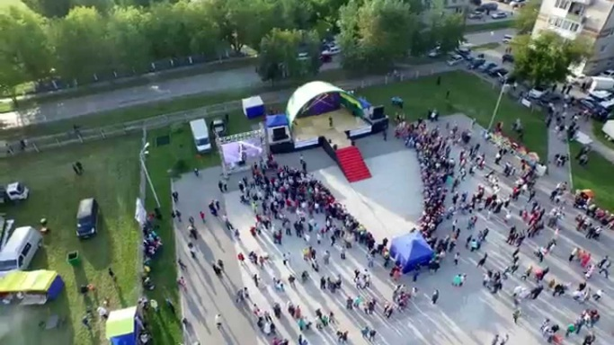
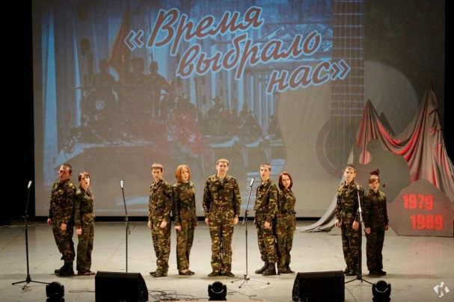
На территории городского округа Сухой Лог
осуществляет свою деятельность
МБУ «Городской молодежный центр»
В рамах данной программы проводятся мероприятия
по работе с молодежью и патриотическому воспитанию
молодежи. За 2021 год состоялось 98 мероприятий
Наиболее значимые из них:
Интеллектуальная игра «Противостояние эрудитов»;
Конкурс патриотической песни «Сияй, Великая Россия!»;
Конкурс молодежных инициатив-2021;
Акция «Обелиск», «Георгиевская ленточка», «Зажги свечу»;
Конкурс детских общественных объединений;
Акция «Новый год – в каждый дом»;
Акция «Загадай желание» в рамках дня города;
Организация участия поисковиков во Всероссийской акции «Вахта-Памяти-2021»
Конкурс настоящих мужчин «Шоу MEN»;
Дискуссионный клуб «Россия нашей мечты»;
Конкурс детских публицистических работ «Служу Отечеству» и др.
Общее количество молодых граждан в возрасте от 14 до 18 лет, которые были временно трудоустроены –127 человек. Были разработаны и выпущены специализированные буклеты, статьи и плакаты по трудоустройству молодежи, которые выдавались при инструктажах и во время работы.

Slide 55
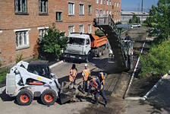
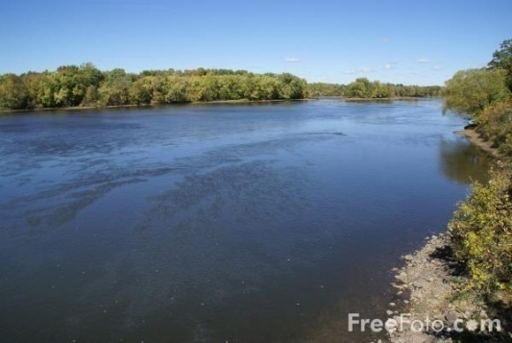
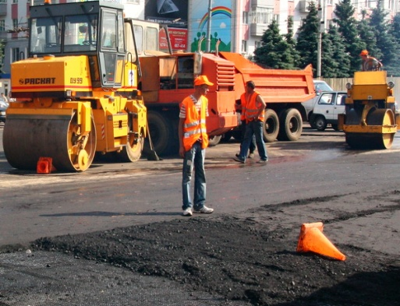
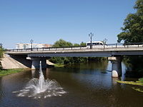
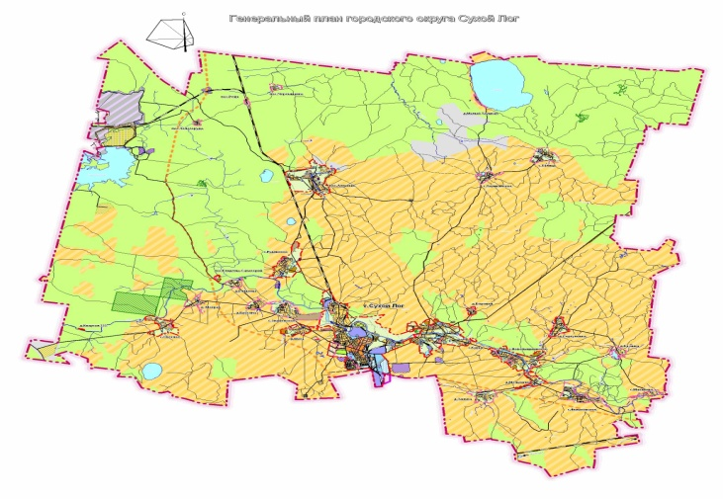
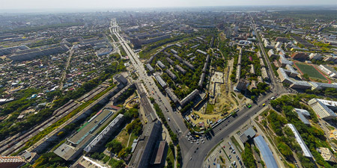
Национальная экономика
В 2021 году расходы
на национальную экономику
составили 68 495,6 тыс. рублей,
в том числе:
- Сельское хоз-во и рыболовство – 1 389,4 тыс. руб.;
- Водное хозяйство – 296,7 тыс. руб.;
- Дорожное хозяйство – 64 459,7 тыс. руб.;
- Другие вопросы в области национальной экономики – 2 349,8 тыс. руб.

Slide 56

Объем расходов бюджета городского округа Сухой Лог в расчете на одного жителя
Рублей
№ | Наименование | 2020 год | 2021 год
 |  |  | план | факт
1 | Общегосударственные вопросы | 2 129,4 | 2 385,5 | 2 196,7
2 | Национальная оборона | 56,4 | 64,8 | 64,3
3 | Национальная безопасность и правоохранительная деятельность | 235,3 | 259,8 | 252,0
4 | Национальная экономика | 1 318,0 | 1 485,6 | 1 449,2
5 | Жилищно-коммунальное хозяйство | 4 189,7 | 2 848,1 | 2 811,7
6 | Охрана окружающей среды | 31,3 | 27,5 | 24,7
7 | Образование | 23 887,4 | 26 022,2 | 25 671,8
8 | Культура и кинематография | 2 571,5 | 2 824,5 | 2 817,4
9 | Социальная политика | 3 388,2 | 3 330,3 | 3 284,1
10 | Физическая культура и спорт | 2 273,6 | 2 660,4 | 2 634,6
11 | Средства массовой информации | 35,7 | 31,8 | 29,3
ВСЕГО РАСХОДОВ: |  | 40 116,5 | 41 940,5 | 41 235,9

Slide 57
Структура бюджета городского округа Сухой Лог
по «программному» принципу
Бюджет ГО
Программные и непрограммные расходы
Муниципальные программы городского округа Сухой Лог
Социальной направлен-
ности:
7 программ
(1 482 681,4 тыс. руб.)
Обеспечение безопасных условий жизнедеятель- ности:
2 программы
(13 077,8 тыс. руб.)
Поддержка отраслей экономики:
3 программы (153 021,0 тыс. руб.)
Общего характера:
3 программы (242 573,3
тыс. руб.)
Непрограм-мные
Расходы
(57 660,0
тыс. руб.)

Slide 58
Источники финансирования дефицита бюджета
В процессе принятия и исполнения бюджета городского округа большое значение приобретает сбалансированность доходов и расходов. Если доходы превышают расходы, то возникает профицит. В случае превышения расходов над доходами возникает дефицит.
Источники финансирования дефицита бюджета
муниципальные займы,
осуществляемые путем выпуска муниципальных ценных бумаг от имени городского округа
бюджетные кредиты,
полученные от бюджетов других уровней бюджетной системы РФ
изменение остатков средств на счетах по учету средств местного бюджета
кредиты,
полученные от кредитных организаций
иные источники внутреннего финансирования дефицитов бюджета
Муниципальный долг,
то есть совокупность долговых обязательств городского округа

Slide 59
Муниципальный долг городского округа Сухой Лог в 2021 году
тыс.руб.
 | Объем долга на 01.01.2021 | Привлечение заемных средств | Погашение долга | Объем долга на 31.12.2021
 |  | «+» | «-»
 | - | - | - | -
ИТОГО: | 0,0 | 0,0 | 0,0 | 0,0

Slide 60


Разработчиком презентации «Бюджет для граждан» является Финансовое управление Администрации городского округа Сухой Лог
Контактная информация
Начальник Финансового управления | Чащина Наталья Геннадьевна
Адрес | ул. Кирова, д.7-А, г. Сухой Лог, 624800
Телефон, факс | (34373) 4-39-12
Адрес электронной почты | Fu_slog@goslog.ru
Режим работы | Понедельник-четверг с 8-00 до 17-12, Пятница с 8-00 до 16-12, Перерыв на обед с 13-00 до 14-00, Выходные дни: суббота, воскресенье

Slide 61
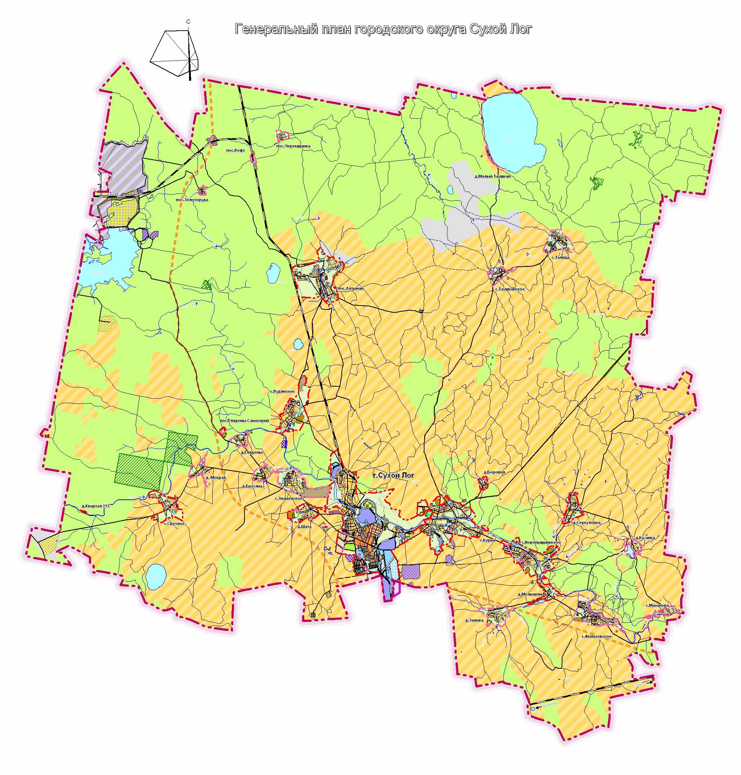
Благодарим за внимание!
Финансовое управление Администрации городского округа Сухой Лог.

